Slide 1

Etapa 2
Fundamentos de Análise de Dados em Power BI
//Fundamentos de Inteligência de Negócios

Slide 2

Por que Power BI?
// Power BI Analyst

Slide 3
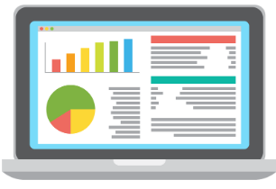

BI & Data Science (DS)
Descritiva
Diagnóstica
Preditiva
Prescritivo
O que aconteceu?
Por que aconteceu?
O que vai acontecer?
O que fazer?
Notes:
A técnica de análise ideal vai depender do seu problema.
Power BI, IBM e Tableu possuem suporte a big data com hadoop.
No entanto, tanto a IBM quanto a Microsoft ainda esperam que os clientes utilizem ferramentas adicionais para a governança de
dados a fim de garantir o melhor desempenho.

Slide 4
O que é Power BI?
Amigável
Uso facilitado
"Preenche a lacuna entre os dados e a tomada de decisão"
Relatórios
Análise descrivas
Dashboards
Notes:
Análise preditiva -> R e Python

Slide 5
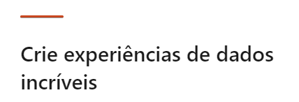
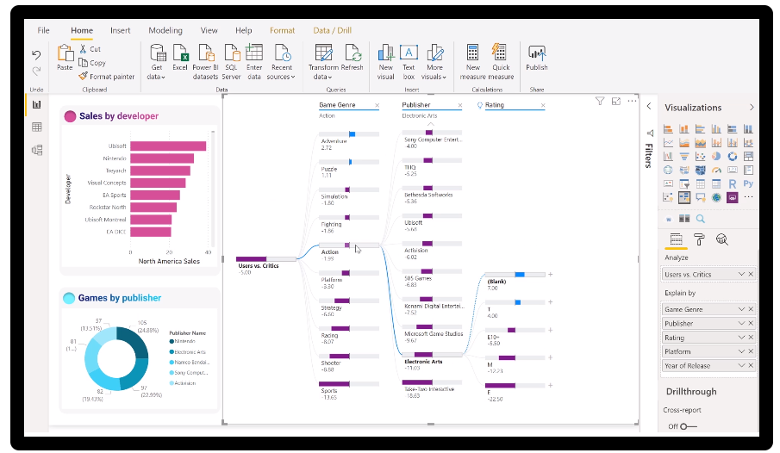
O que é Power BI?
Notes:
Análise preditiva -> R e Python
https://www.kaggle.com/datasets/laurinbrechter/supply-chain-data

Slide 6
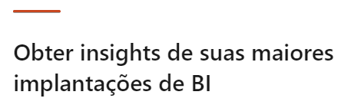
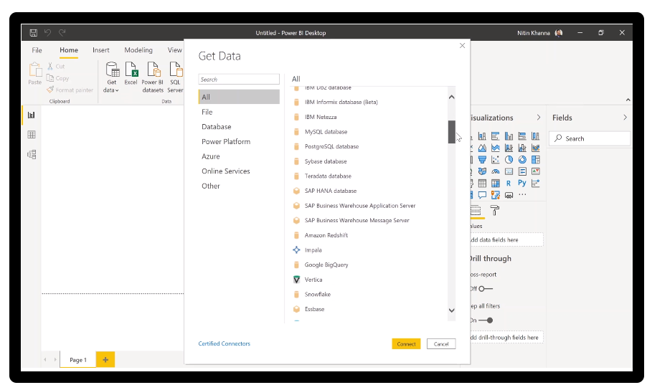
O que é Power BI?
Notes:
Análise preditiva -> R e Python
https://www.kaggle.com/datasets/laurinbrechter/supply-chain-data

Slide 7

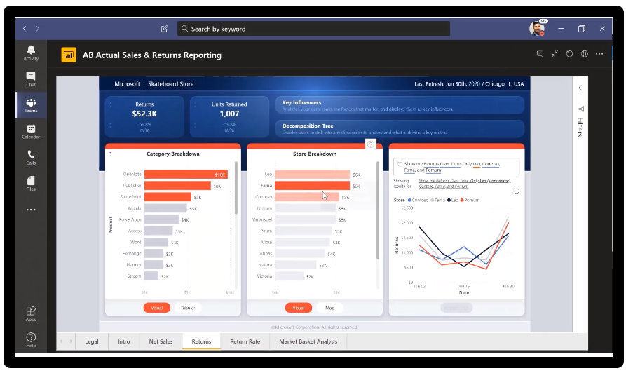
O que é Power BI?
Notes:
Trabalhe em conjunto com outras pessoas e com os mesmos dados com facilidade, colabore com relatórios e compartilhe insights em aplicativos populares do Microsoft Office, como o Microsoft Teams e o Excel, capacitando todos em sua organização a tomar decisões orientadas por dados que conduzem ações estratégicas
Proteção p2p, integração com azure (vamos integrar um bd na cloud com power bi mais pra frente), + de 500 conectores
pleto para tomada de decisões orientada por dados. Conecte-se diretamente a centenas de fontes de dados na nuvem e na infraestrutura local, como Dynamics 365, Banco de Dados SQL do Azure, Salesforce, Excel e SharePoint.

Slide 8
O que é Power BI?
Power BI
Power Automate
Power APPs
Power Gateway
Site Oficial
Notes:
Análise preditiva -> R e Python
https://www.kaggle.com/datasets/laurinbrechter/supply-chain-data

Slide 9
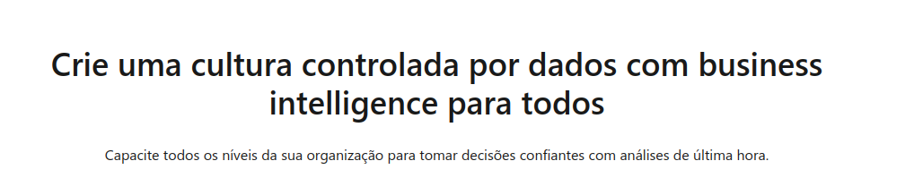
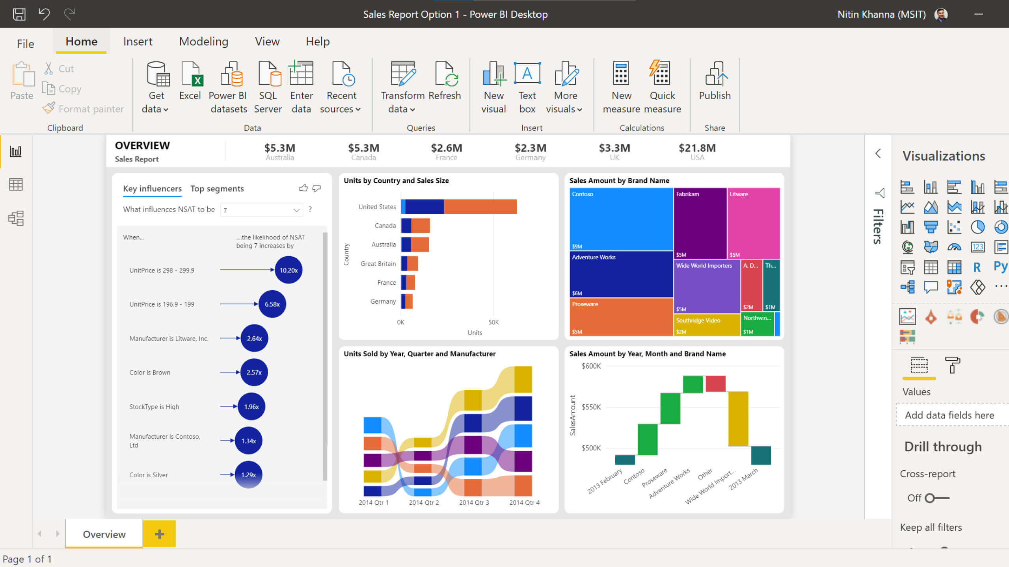

Por que Power BI?
Notes:
Análise preditiva -> R e Python

Slide 10
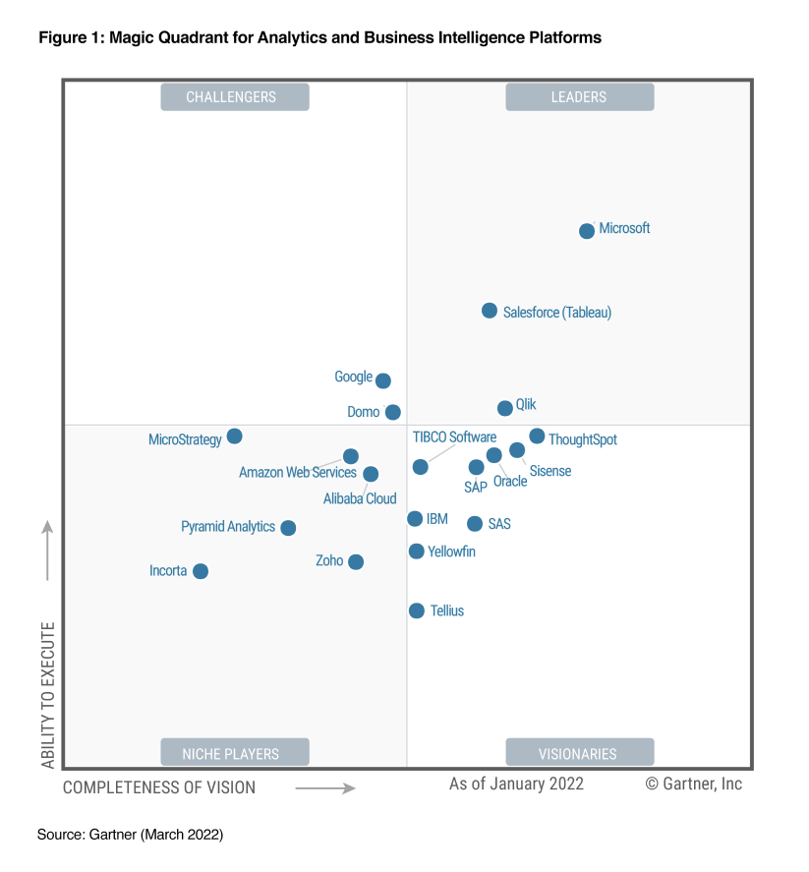
Por que Power BI?
Fonte
Notes:
Análise preditiva -> R e Python

Slide 11
Hands On! Instalar Power BI Desktop
“Falar é fácil.
Mostre-me o código!”
Linus Torvalds

Slide 12

Dúvidas?
> Fórum/Artigos
> Comunidade Online (Discord)

Slide 13

Para saber mais
Referências principais:
https://learn.microsoft.com/en-us/power-bi/
https://learn.microsoft.com/en-us/power-bi/create-reports/sample-datasets
https://learn.microsoft.com/en-us/power-bi/fundamentals/desktop-get-the-desktop
https://github.com/julianazanelatto

Slide 14

Datasets no Kaggle
Dataset: Crimes em comunidades dos EUA
Dataset: Efeitos do alcool nos estudos
Dataset: Trending videos on Youtube
Dataset: Categorização de Salários de DS
Dataset: Conjunto de Livros de DS Amazon
Notes:
Análise preditiva -> R e Python

